Slide 1
Министерство образования и науки Республики Башкортостан
Государственное автономное профессиональное образовательное учреждение
Уфимский колледж статистики, информатики и вычислительной техники
«Разработка веб-приложения для интернет-магазина
брендовой одежды»
Дипломник: Асылгареев А.Р.
Группа: 19П-3
Руководитель: Болонистов В.В.
2023
Notes:
封面标题特殊字体为百度简综艺.可以自行下载使用或改为微软雅黑.

Slide 2
Цель проекта
Задачи
Разработка приложения с целью автоматизировать покупку одежды в интернет-магазине
Иследование предметной области
Проектирование базы данных
Разработка дизайна веб-приложения
Реализовать функционал для пользователя, администратора и сотрудника поддержки
Разработка и тестирование приложения

Slide 3
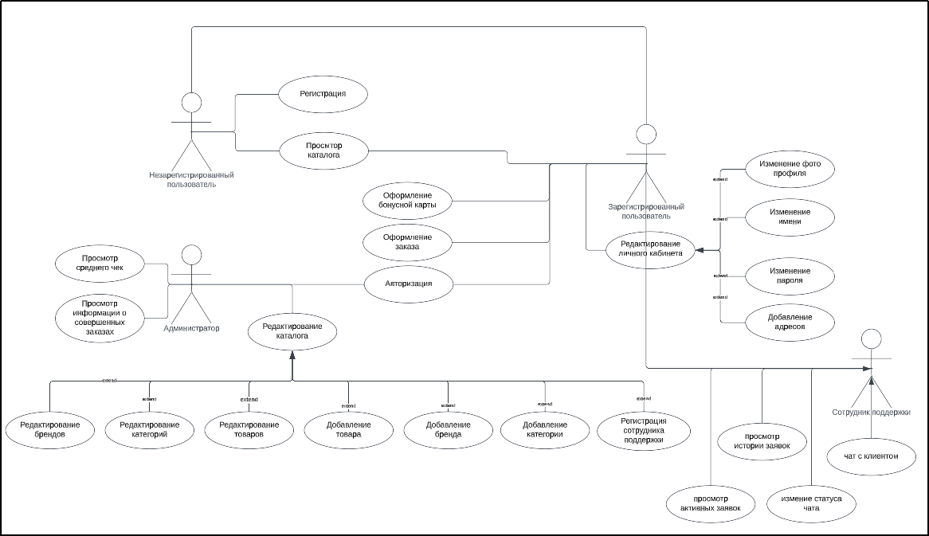
Диаграмма прецедентов

Slide 4

Входная информация
Данные пользователя
при регистрации
Информация о товарах

Slide 5
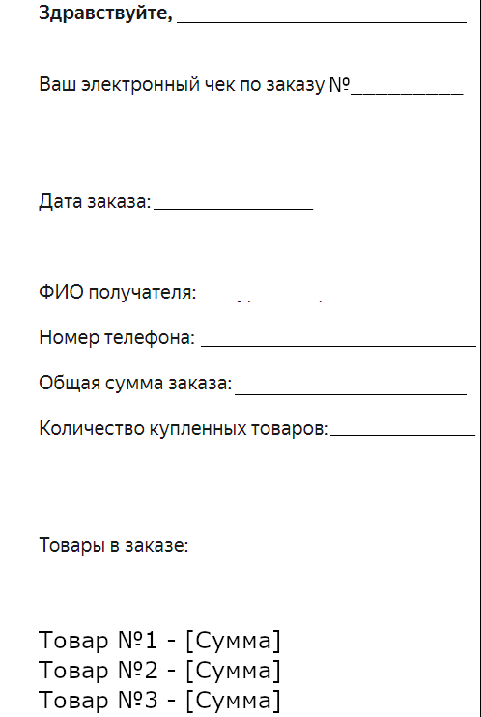
Шаблон выходного документа

Slide 6
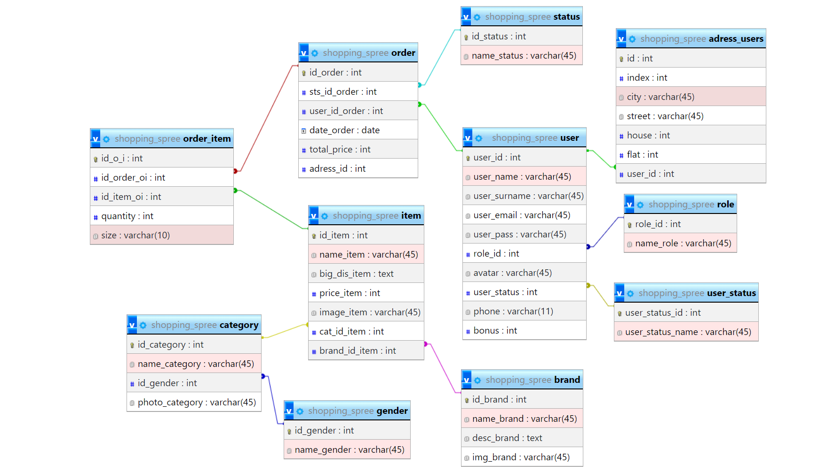
Схема отношений

Slide 7





Выбор языка программирования и базы данных
Визуальная часть
Программная часть

Slide 8
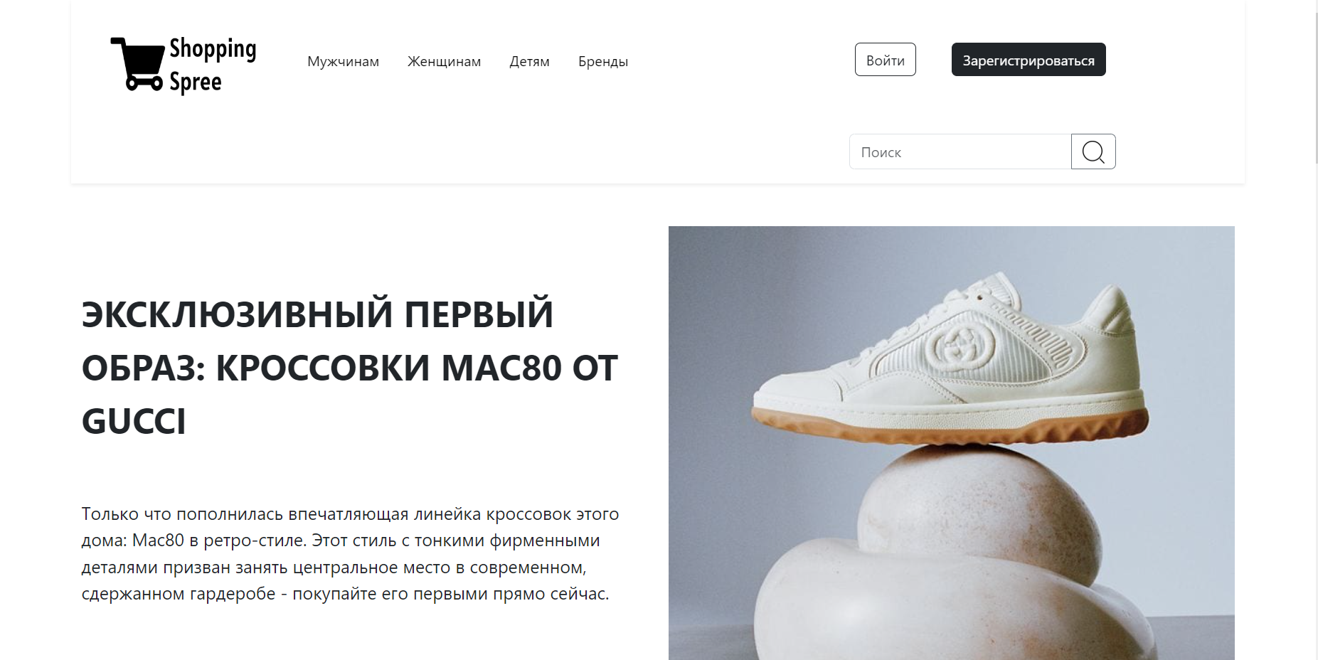
Главная страница

Slide 9
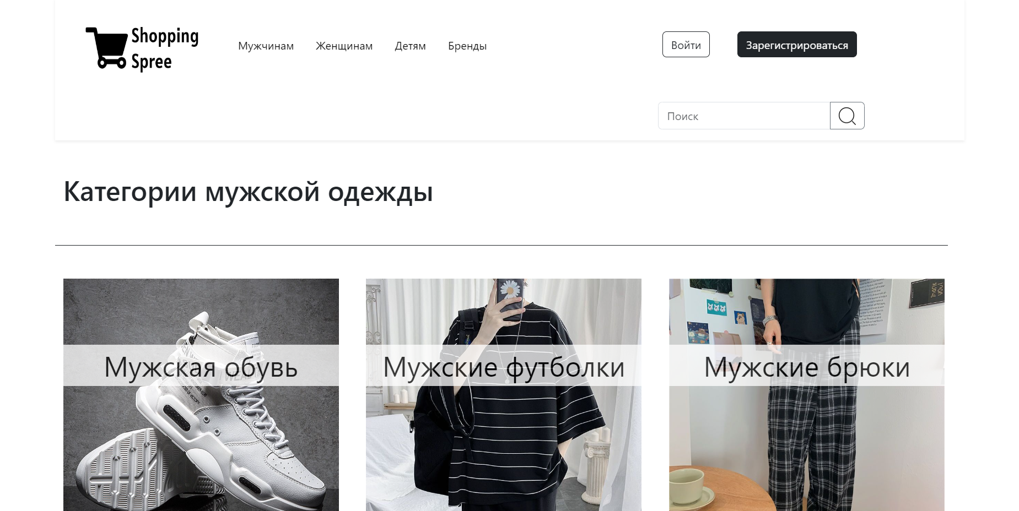
Страница просмотра категорий

Slide 10
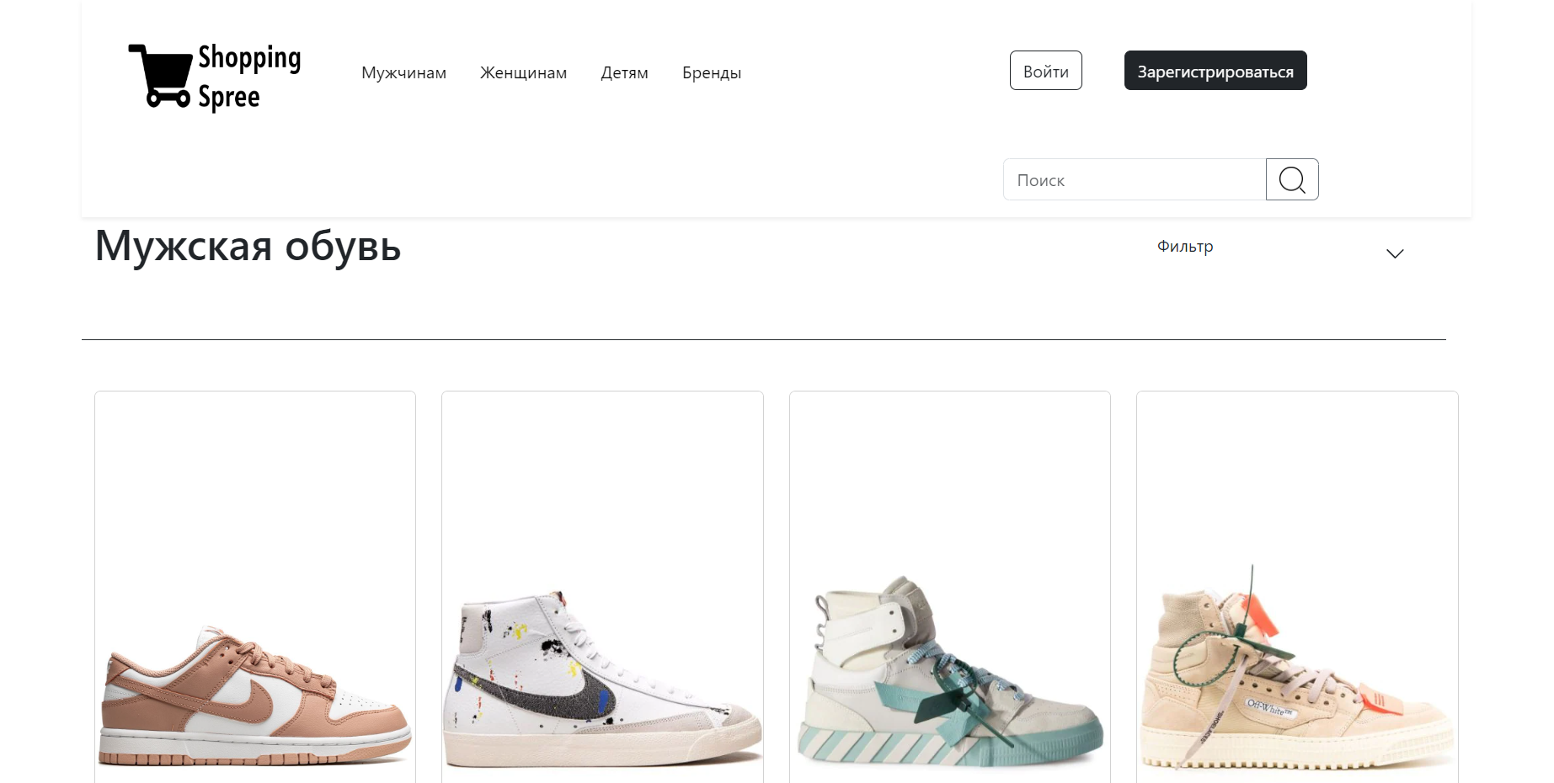
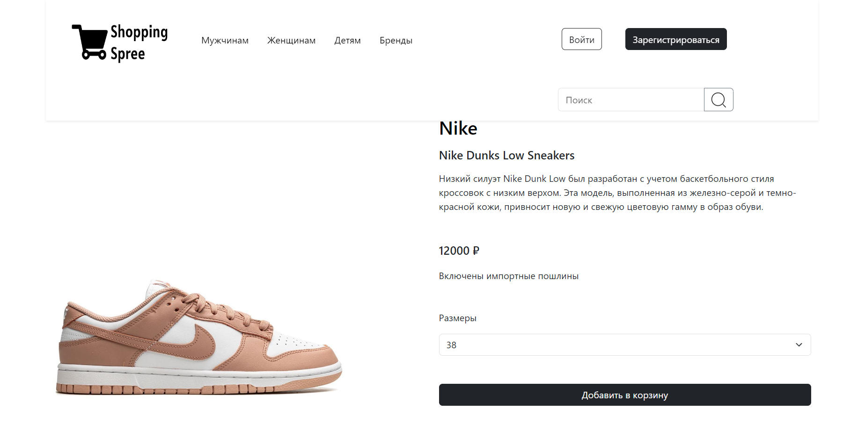
Каталог

Slide 11
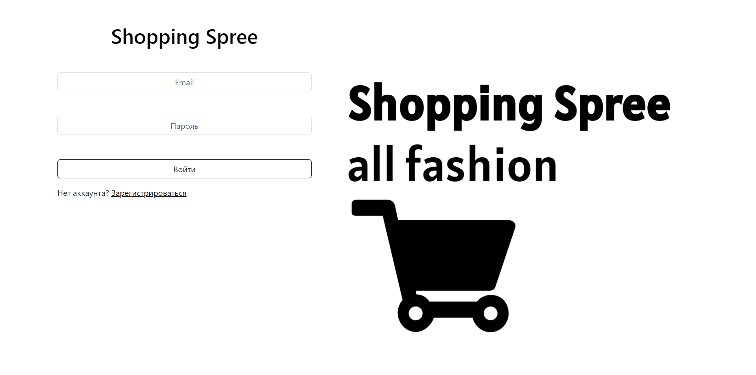
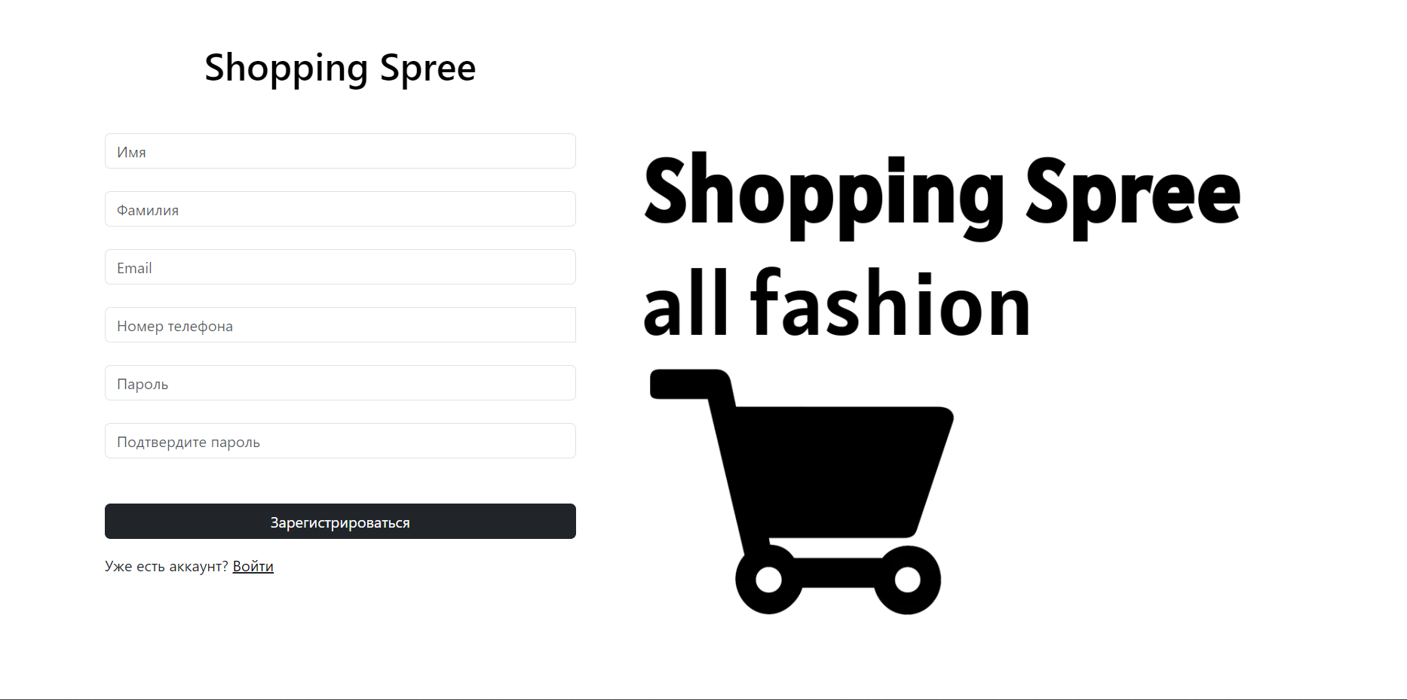
Авторизация и регистрация

Slide 12
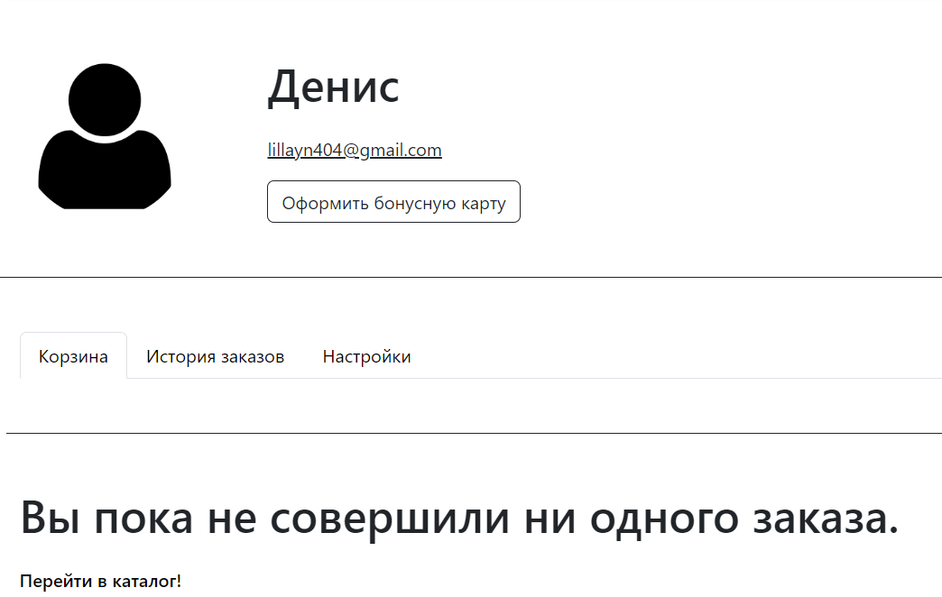
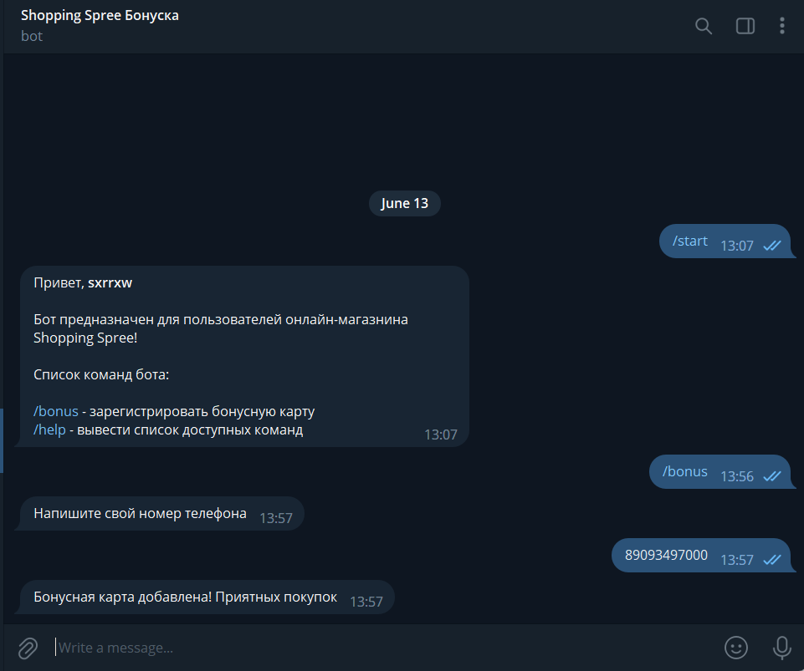
Личный кабинет и бонусная карта

Slide 13
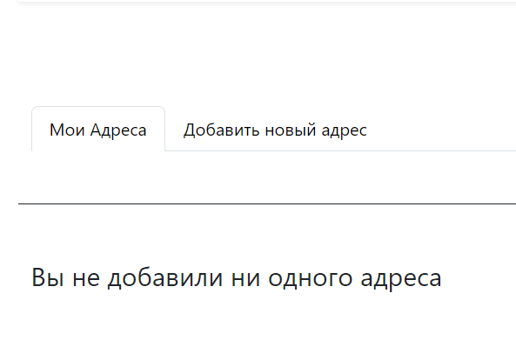
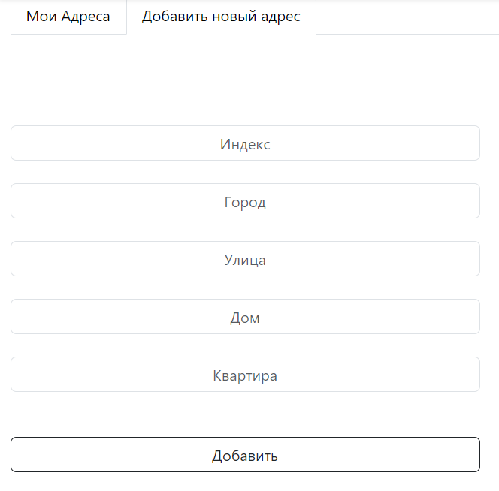
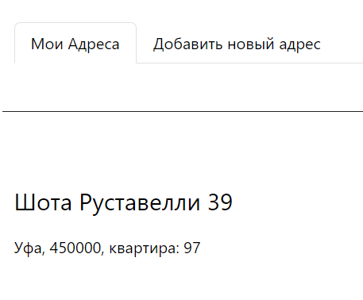
Страница добавления адресов

Slide 14
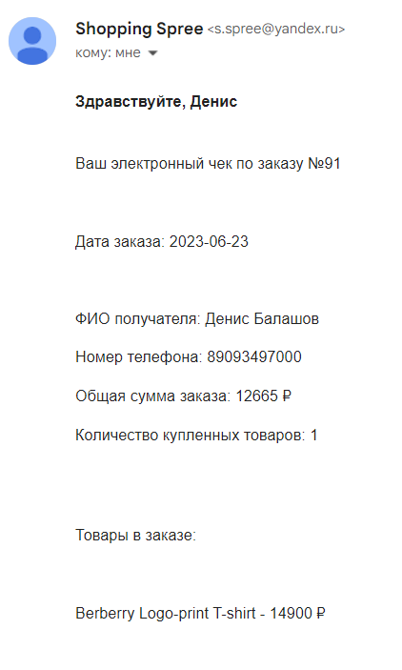
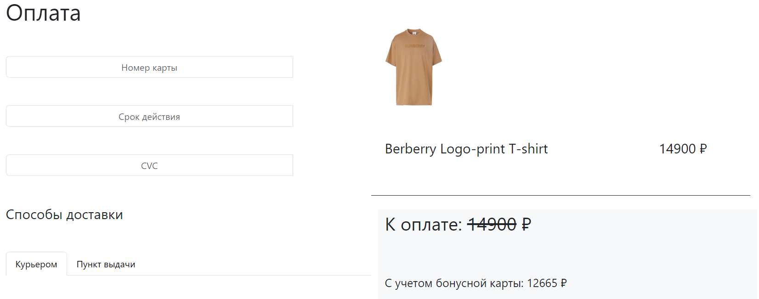

Оплата

Slide 15
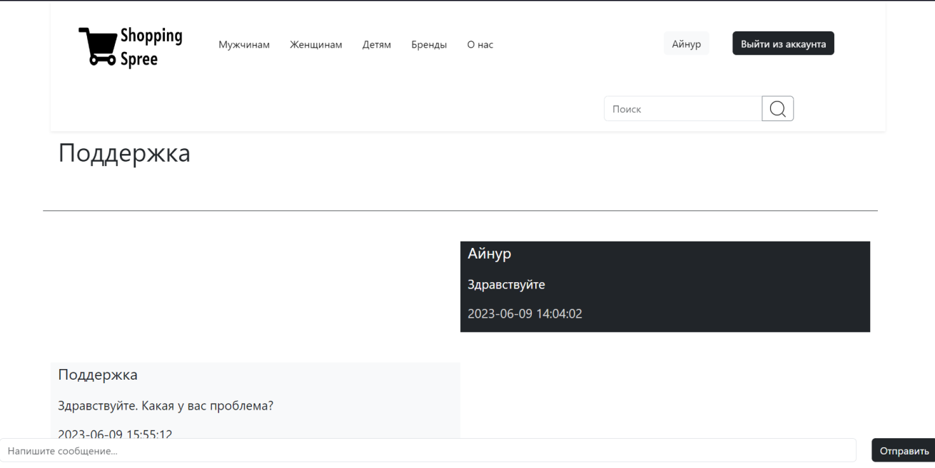
Чат с поддержкой

Slide 16
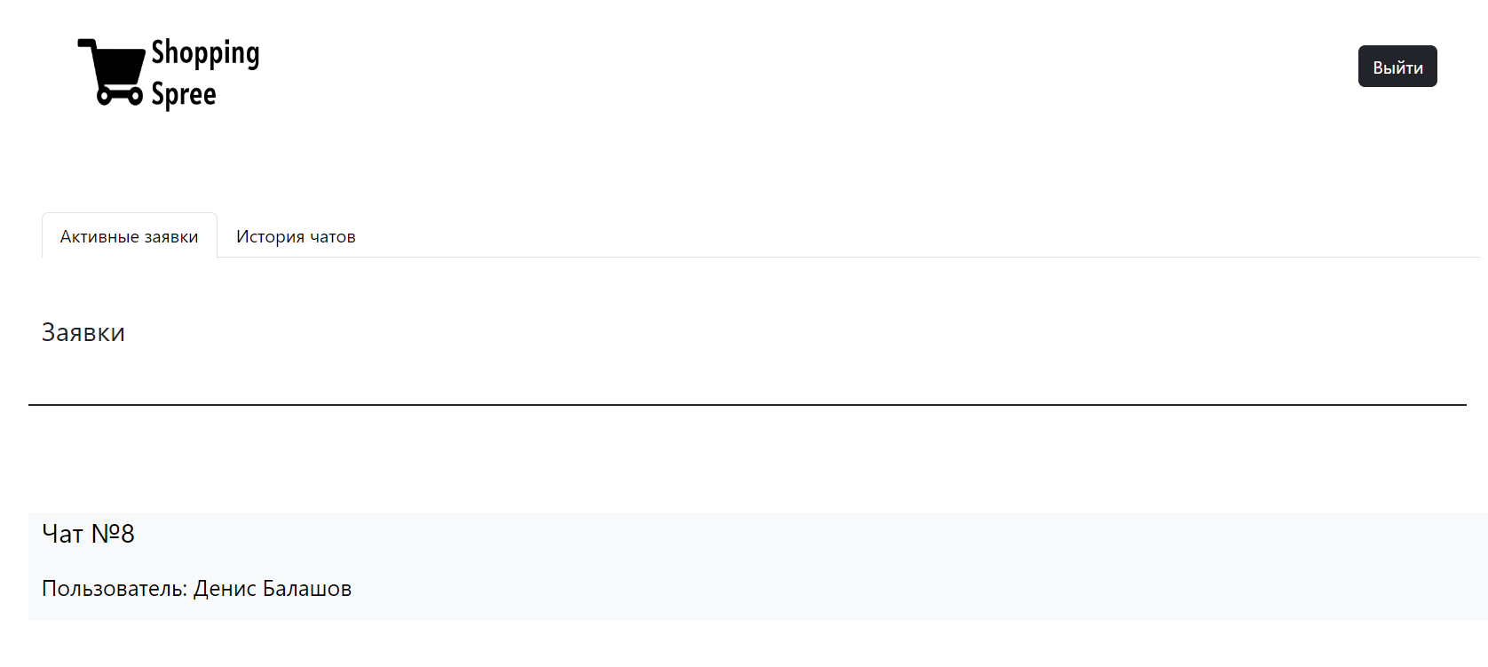
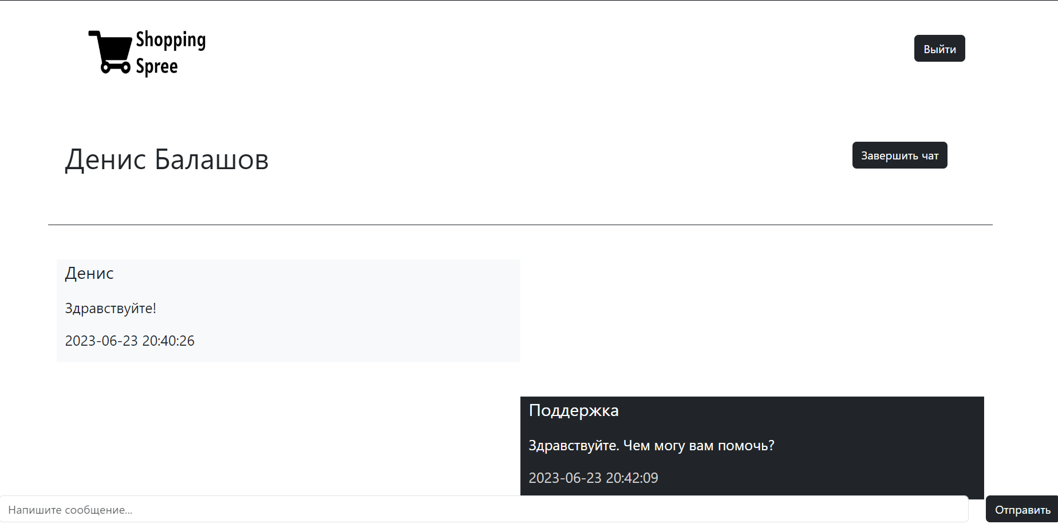
Главная страница поддержки

Slide 17
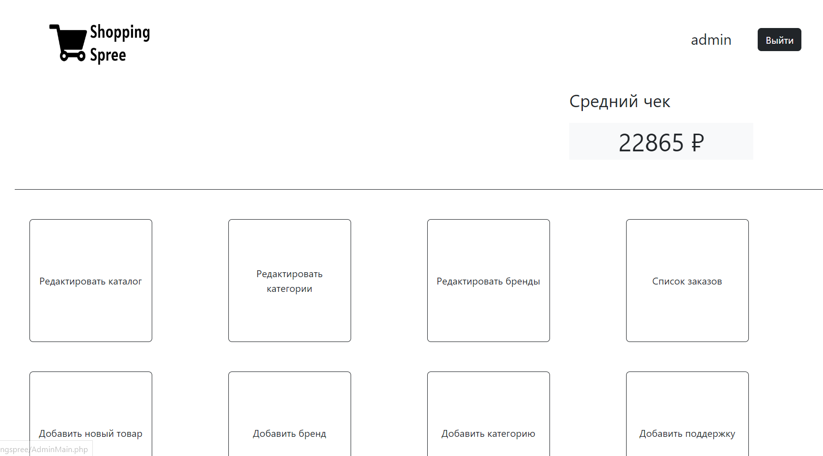
Главное окно администратора

Slide 18
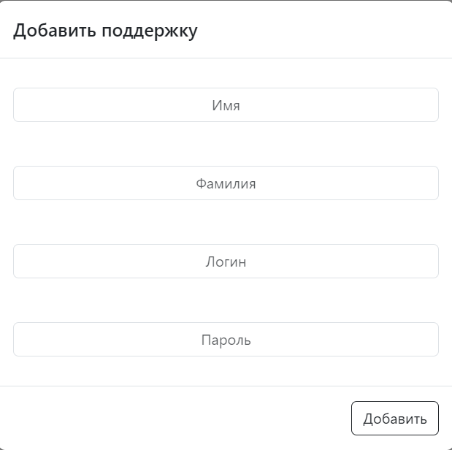
Добавление сотруника поддержки

Slide 19
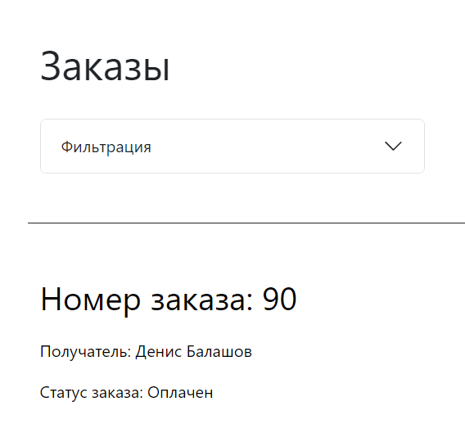
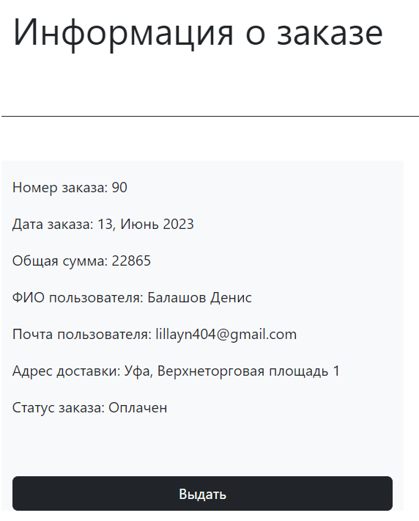
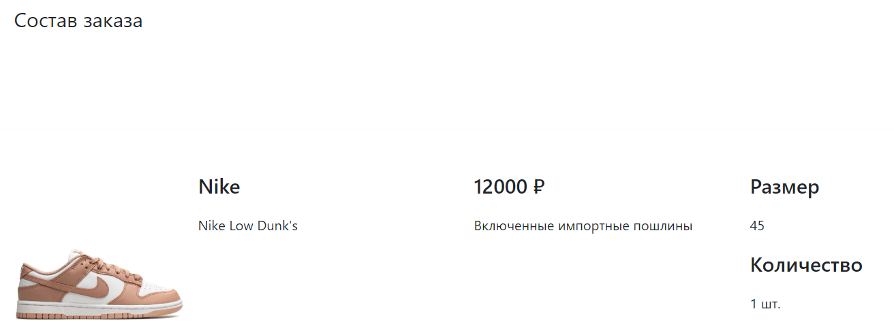
Просмотр заказов

Slide 20
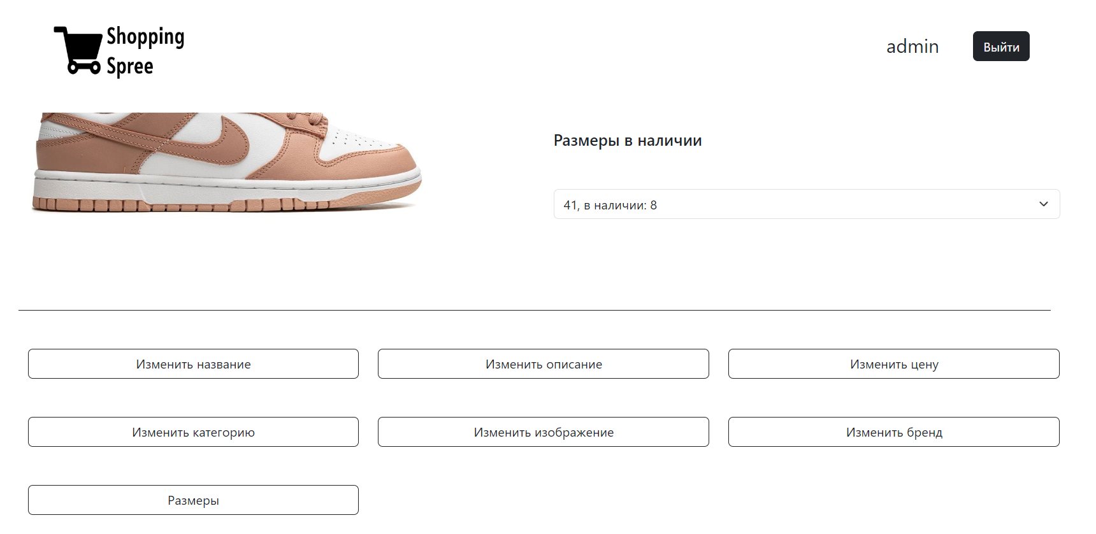
Редактирование товара

Slide 21
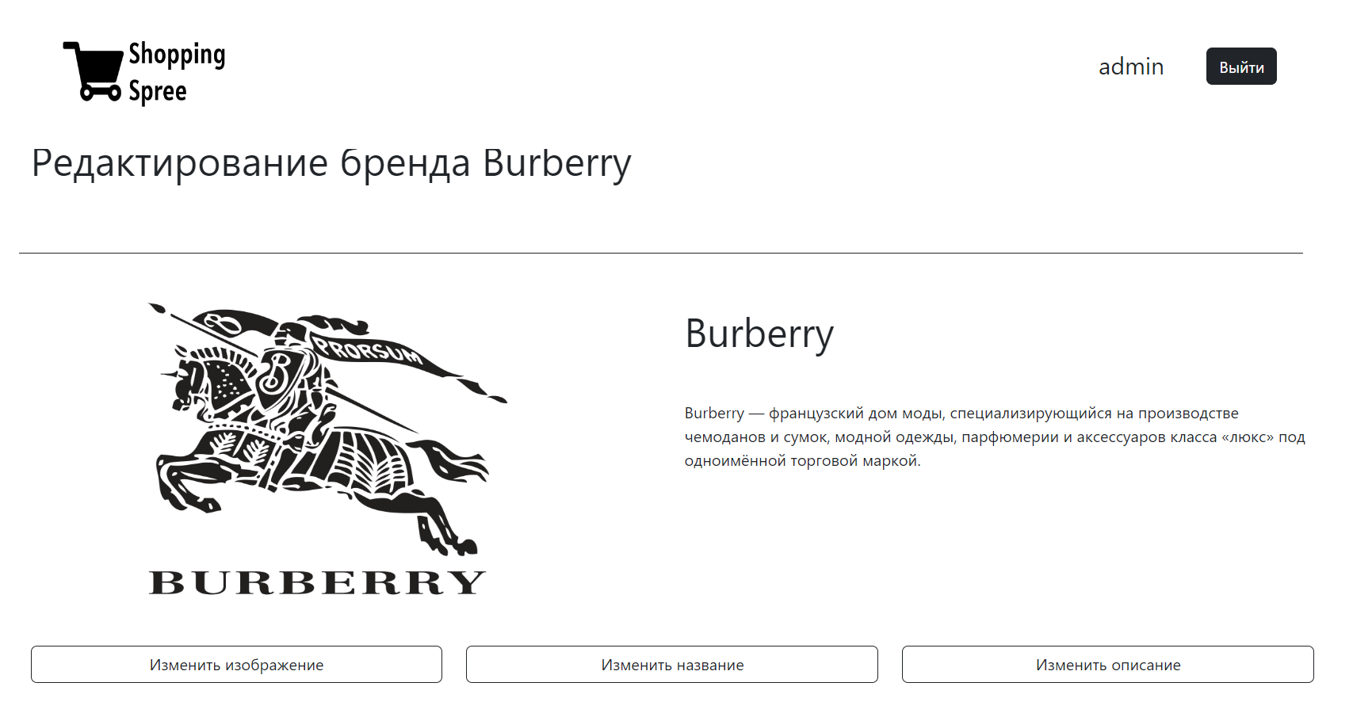
Редактирование бренда

Slide 22
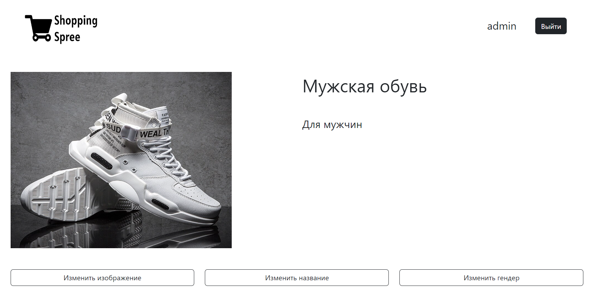
Редактирование бренда

Slide 23
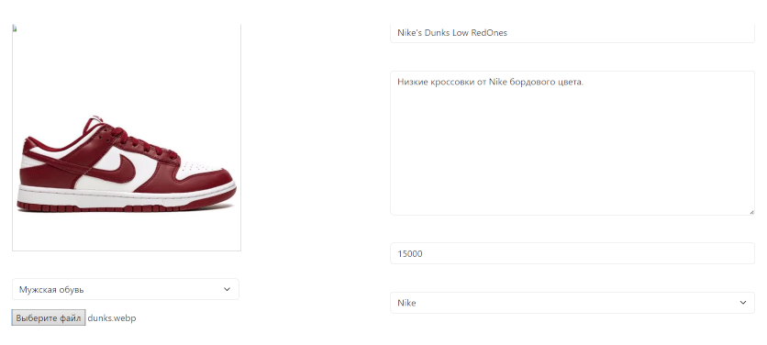
Добавление нового товара

Slide 24

Добавление нового бренда

Slide 25
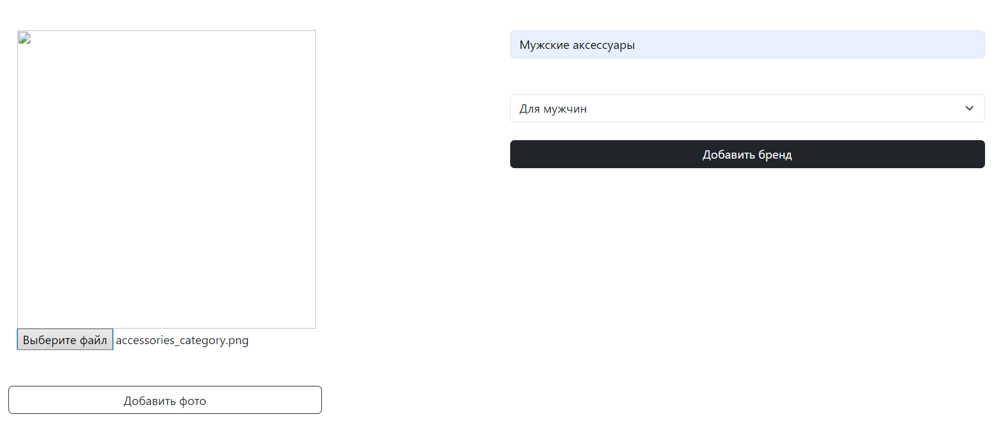

Добавление новой категории

Slide 26

Экономический раздел
Экономические расчеты показали, что затраты на создание программного продукта составляют
127 653,65‬ (руб.)
Цена предложения программного продукта состовляет 159 861,52 (руб.)

Slide 27
Заключение
В результате проделанной работы было разработано веб-приложение для учета продаж интернет магазина.
Все задачи выполнены, цель дипломного проекта достигнута.

Slide 28
Спасибо за внимание

